Slide 1
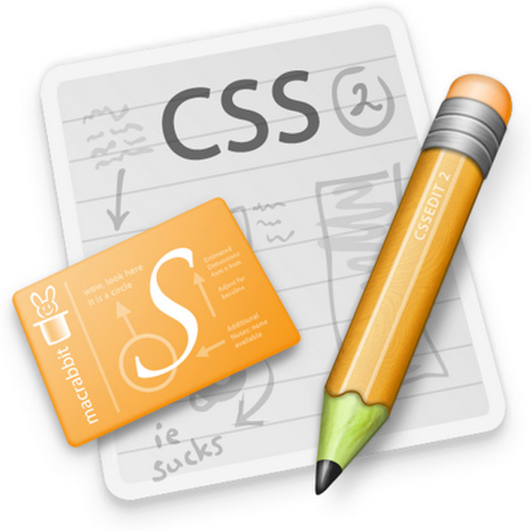
Что такое CSS-файлы? И зачем они нужны?

Slide 2

CSS – Cascading Style Sheet Каскадные таблицы стилей
Расшифровка CSS
Хокон’а Виум Ли - главный инженер Opera
Бертон Босом - сотрудник W3C
Notes:
Вспомните свои любимые сайты, большая часть гораздо больше чем 20 1996 году

Slide 3


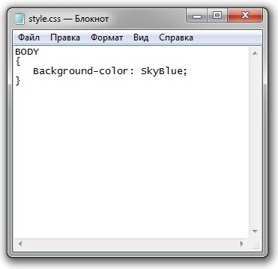
Принцип CSS: логическое наполнение отделено от визуального оформления.
HTML
CSS
Notes:
При таком разделении намного проще вносить изменения как в оформление, так и в логическую часть страницы

Slide 4




CSS Сказка про Машеньку
Привет, я Машенька =)
У меня есть много одежды

Slide 5



CSS Сказка про Машеньку
= CSS
HTML =
Notes:
Но при этом, Машенька всегда остается Машенькой. И для того, а чтобы поменяться, ей достаточно переодеться. Тоже самое и с CSS

Slide 6
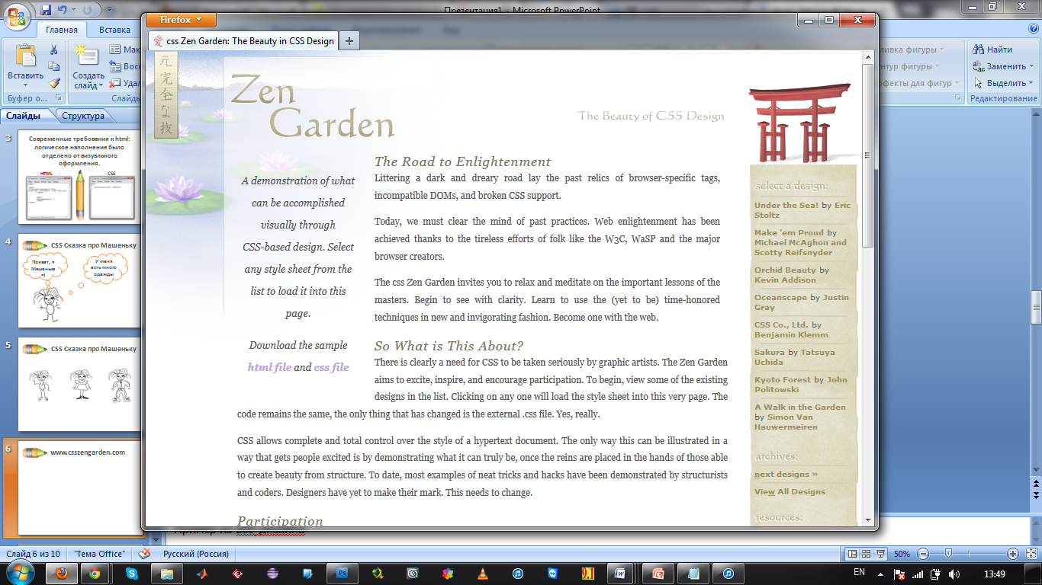
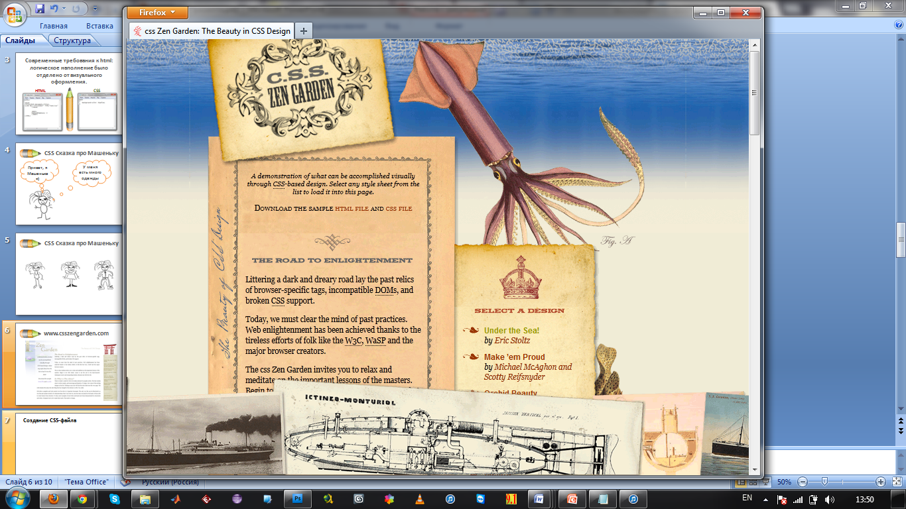
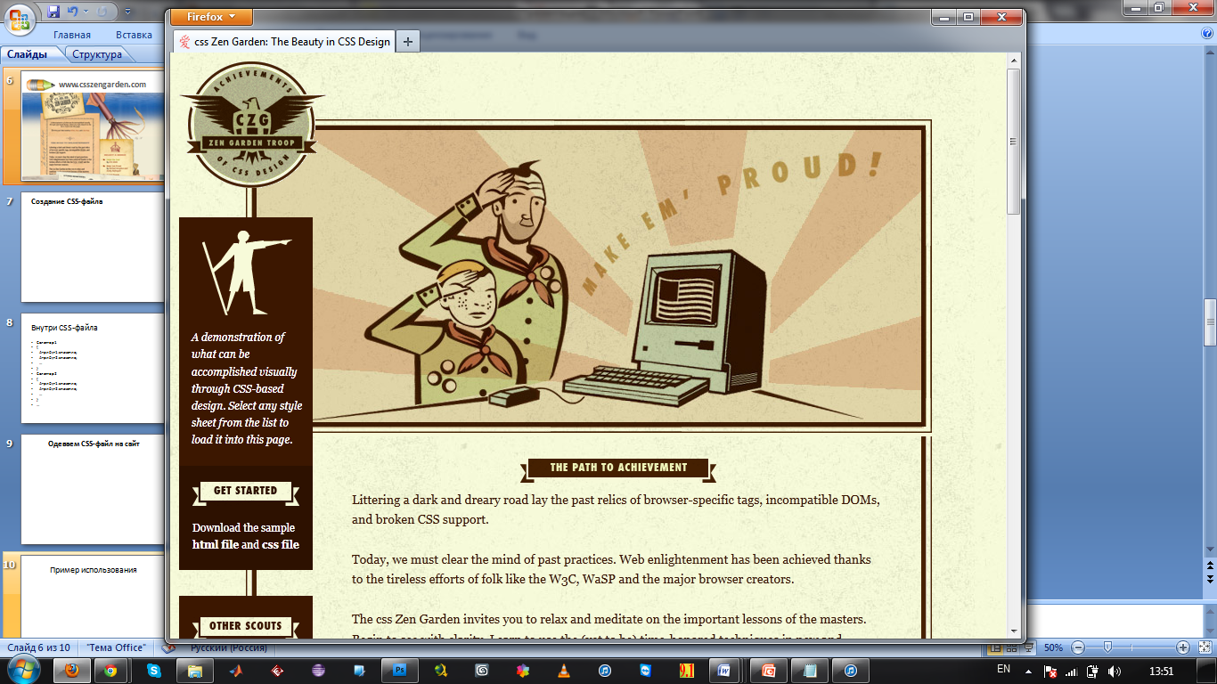
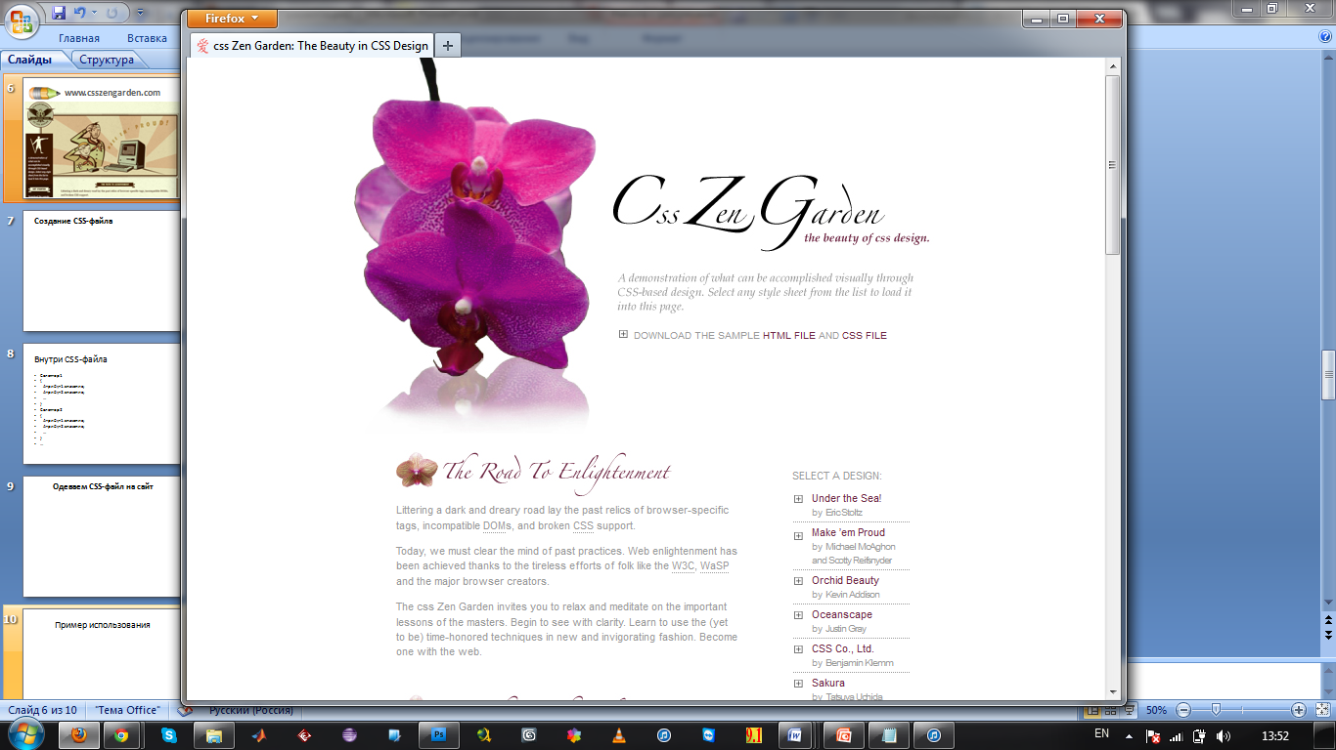
www.сsszengarden.com
Notes:
Html-код один, css разные

Slide 7
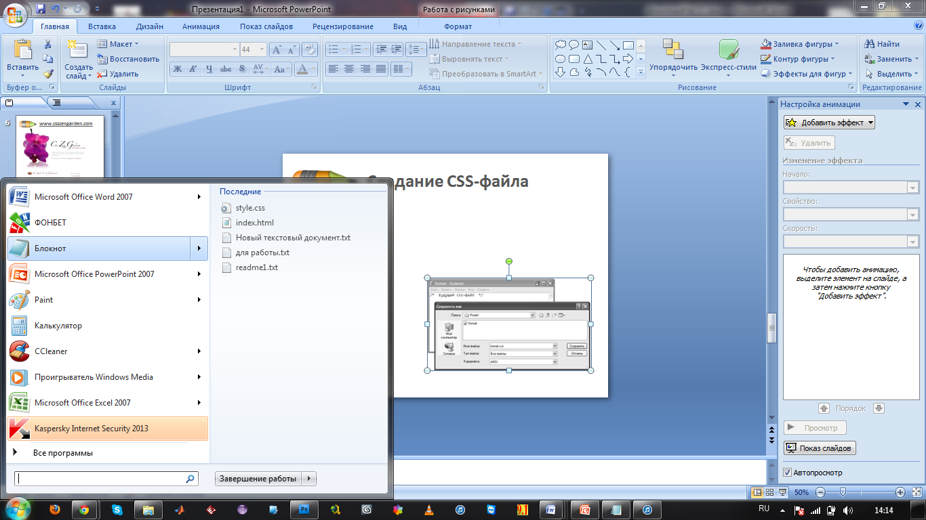
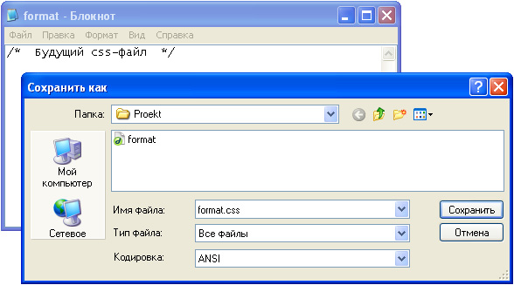
Создание СSS-файла
Имя файла: --------.css
Тип файла: Все файлы
Кодировка: ANSI
1
2
Notes:
Создания файла потребуется обычны блокнот

Slide 8
Внутри CSS-файла
Селектор1
{
Атрибут1:значение;
Атрибут2:значение;
...
}
Селектор2
{
Атрибут1:значение;
Атрибут2:значение;
...
}
...
BODY
{
Background-color: SkyBlue;
/* задаем небесный
цвет фону страницы */
}
H1
{
Color: #ff9966;
/* задаем морковный
цвет шрифта для загаловка */
}

Slide 9
Одеваем СSS-файл на сайт
<HEAD>
<LINK REL="STYLESHEET" TYPE="text/css" HREF=“style.css">
</HEAD>
Notes:
Теперь, чтобы применить созданный файл к любому HTML-документу, необходимо добавить в раздел <HEAD> следующую строчку Присоединит можно 2, 3 и т.д. файла css Не забываем сохранять наш файл

Slide 10
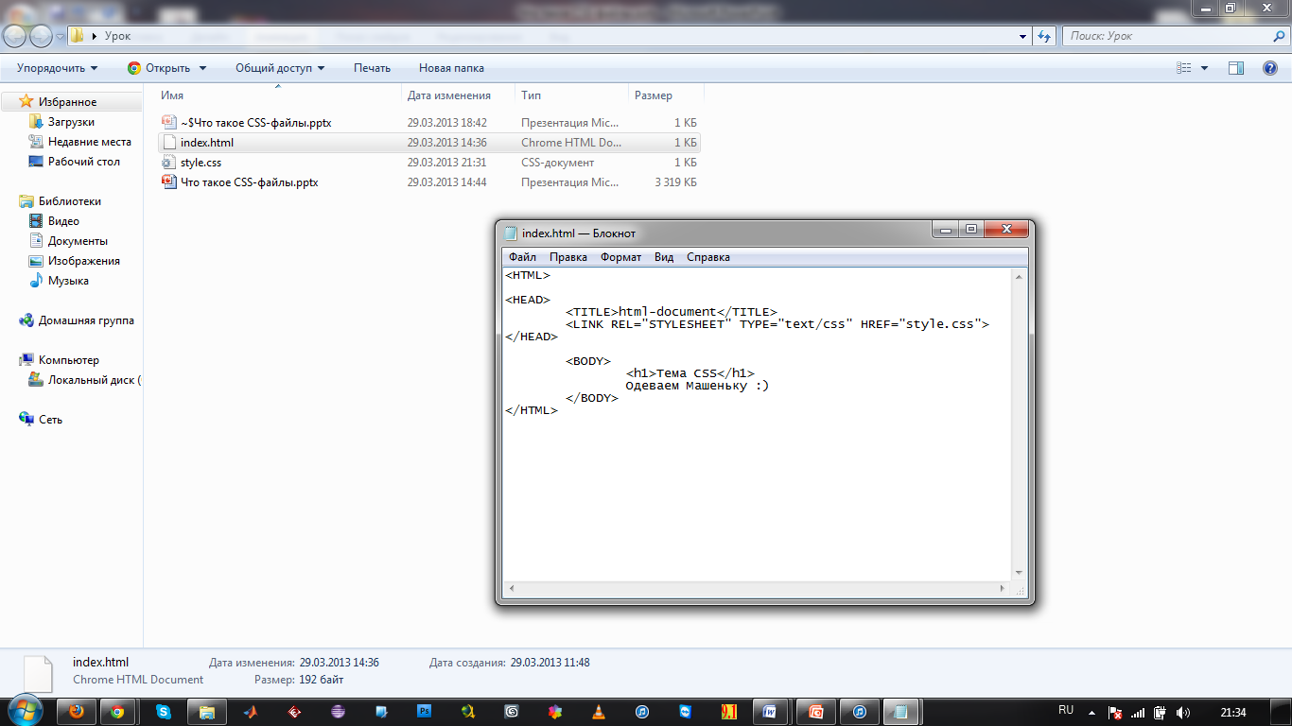
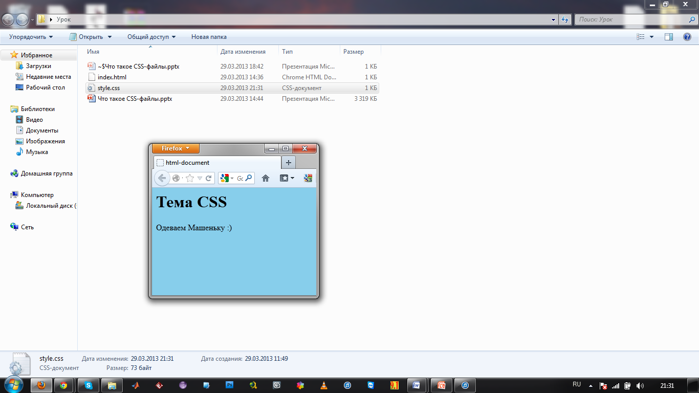
Notes:
Что у нас получилось, после того как подключили

Slide 11
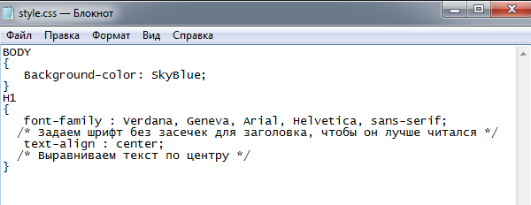
Стили и классы оформления
Для заголовка:
Arial, Helvetica, Tahoma, Verdana
и т.д.
Notes:
Заголовки лучше всего отображать шрифтом без засечек (например, Arial, Helvetica, Tahoma, Verdanaи т.д.), так они лучше читаются. Поэтому мы создали стиль для заголовка <h1>, это освободило нас от необходимости постоянно использовать тэг <font>.

Slide 12

Стили и классы оформления
Классы оформления
HTML
<h1 class=”zagolovok1”> Черный заголовок </h1>
<h1 class=”zagolovok2”> Красный заголовок </h1>
CSS
.zagolovok1
{
color: black;
}
.zagolovok2
{
color : red;
}
Notes:
а если у меня на странице два заголовка, написанных с помощью тега <h1>, но при этом один должен быть черным, а другой красным. На этот случай существуют классы оформления - это те же самые списки свойств, только вместо имени тэга в качестве селектора используется любой, придуманный тобой идентификатор. Класс начинается с точки, после точки нельзя ставить числа.

Slide 13
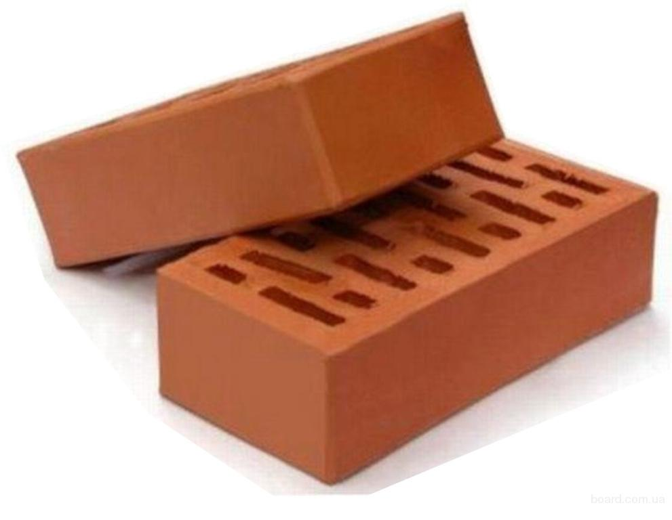
Супер тег - <DIV>
<DIV> - это основной многофункциональный кирпич, с помощью которого строиться современные сайты.
Используйте его
Когда не знаете
какой тег поставить.

Slide 14
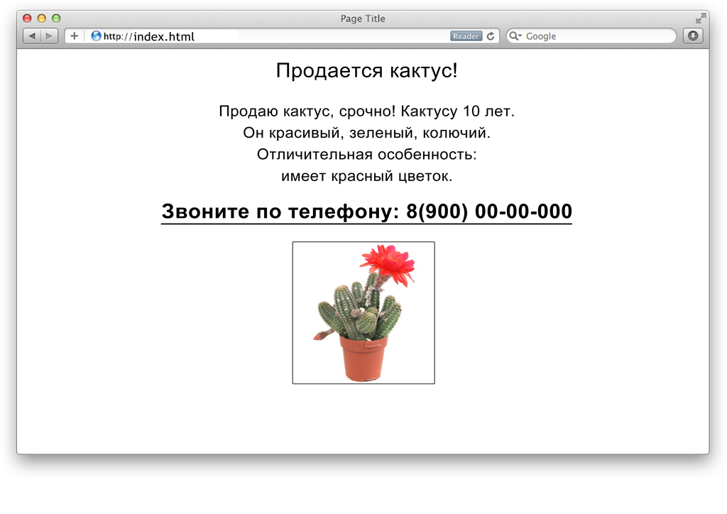
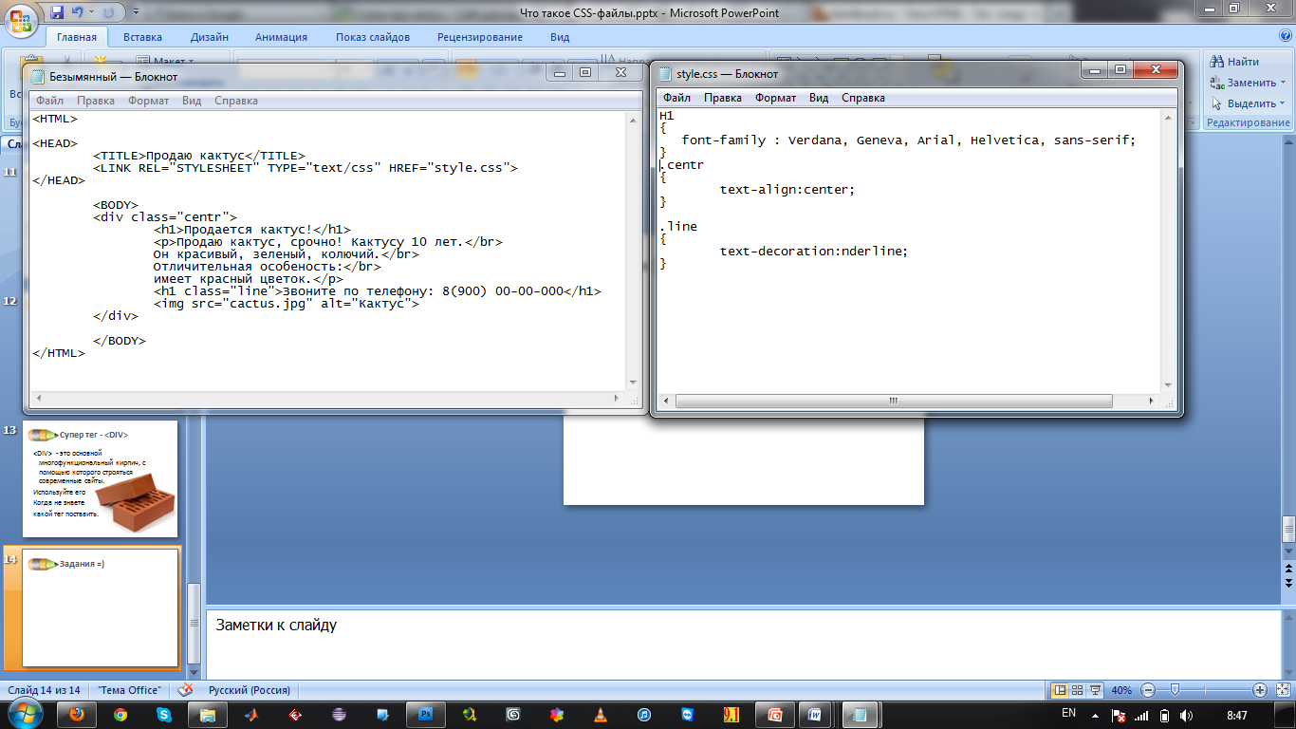
Задания =)
Notes:
Задание

